Slide 1
Inteligentní parkování ve městě Kolín

Slide 2
Smart City
snaží se o komplexnost, efektivitu
a udržitelnost rozvoje města
ekonomické, sociální a zejména technologické inovace
hlavní cíle:
  zmenšování ekologické stopy
  posilování konkurenceschopnosti
  zlepšení životní úrovně

Slide 3
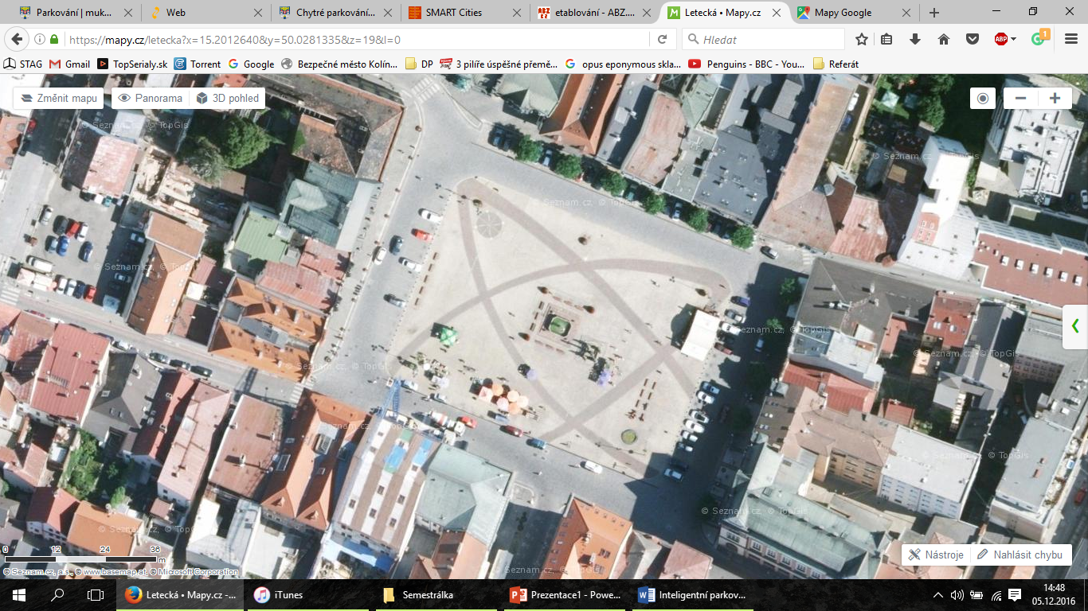
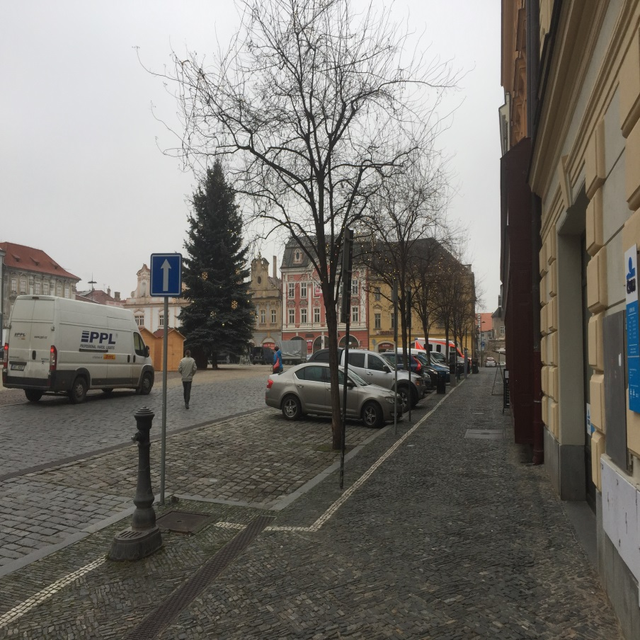
Inteligentní parkování v Kolíně
pilotní projekt –
Karlovo náměstí

Slide 4
Charakteristika projektu (1/2)
parkovací místa po třech čtvrtinách obvodu
všechny komunikace ústících na náměstí jsou jednosměrné, dvě směrem na náměstí a tři směrem z náměstí
cílem zklidnit dopravu tím, že řidiči dostanou informaci o volných parkovacích místech
dílčím cílem: nové metody placení za parkování, nové metody kontroly zaplacení parkování městskou policií a zefektivnění obsluhy platebních automatů

Slide 5
Charakteristika projektu (2/2)
56 parkovacích míst, z toho 10 míst pro návštěvníky MěÚ a 5 pro soukromé uživatele
do 16 hodin v systému 41 parkovacích míst, od 16 hodiny po uvolnění míst pro MěÚ 51 každé parkovací místo bylo osazeno senzorem, který bezdrátově odesílá informace o obsazení místa do centrální databáze
data pro internet a pro parkovací informační panely umístěné v ulicích Pražská, Legerova, Kutnohorská a Mostní

Slide 6
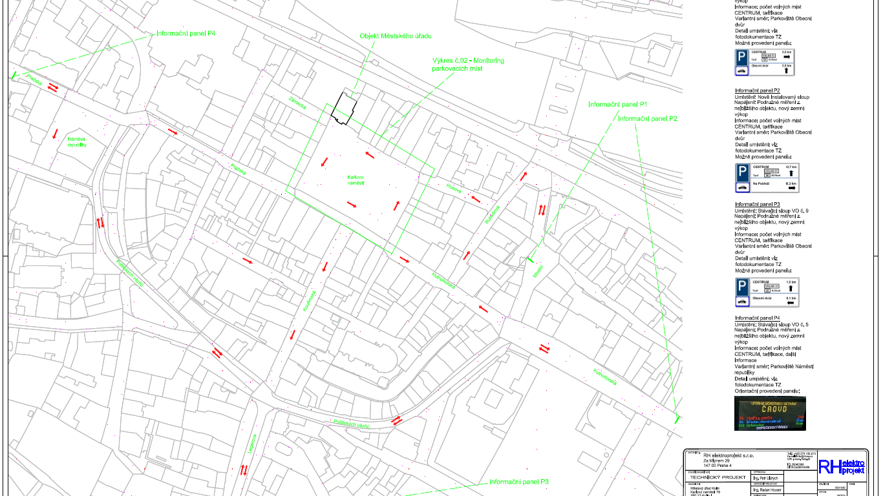

Slide 7
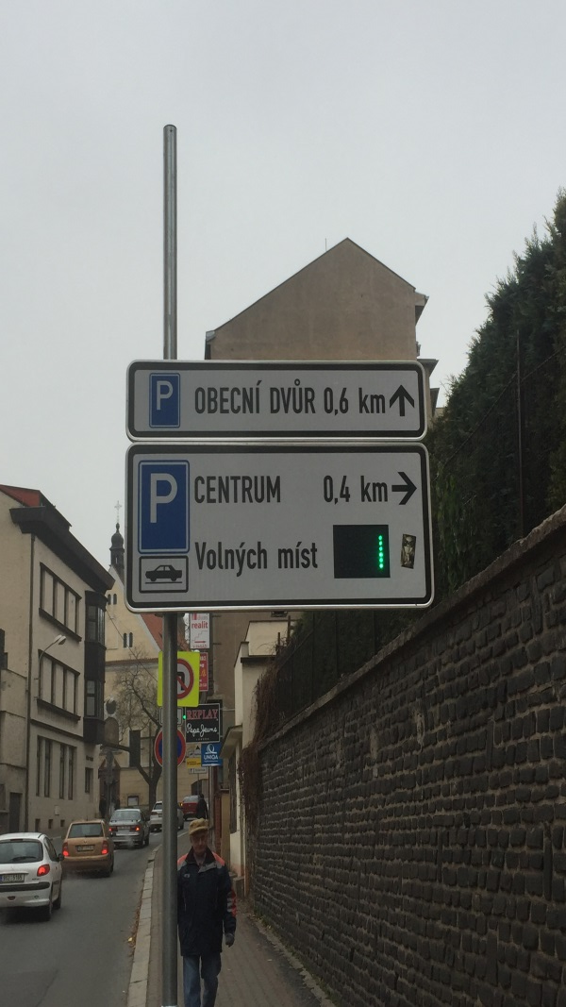
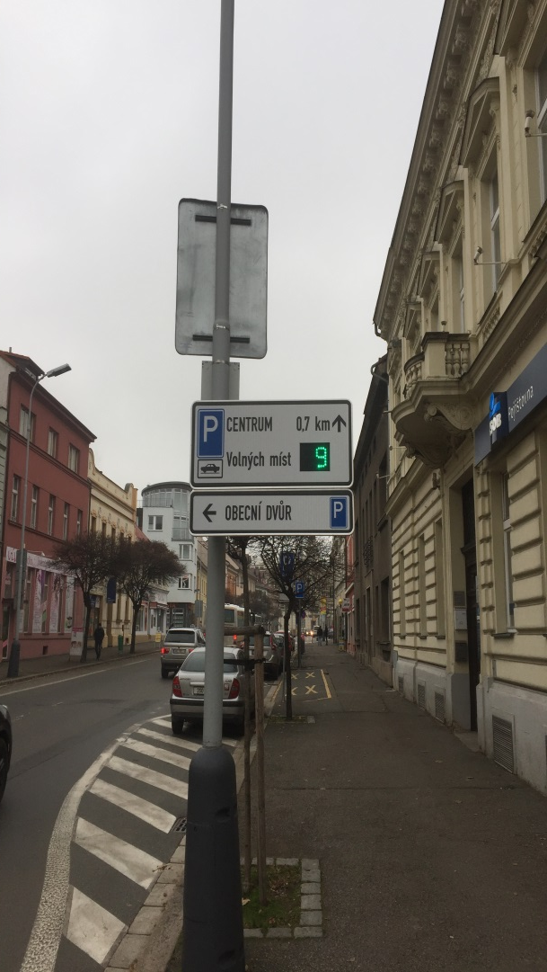
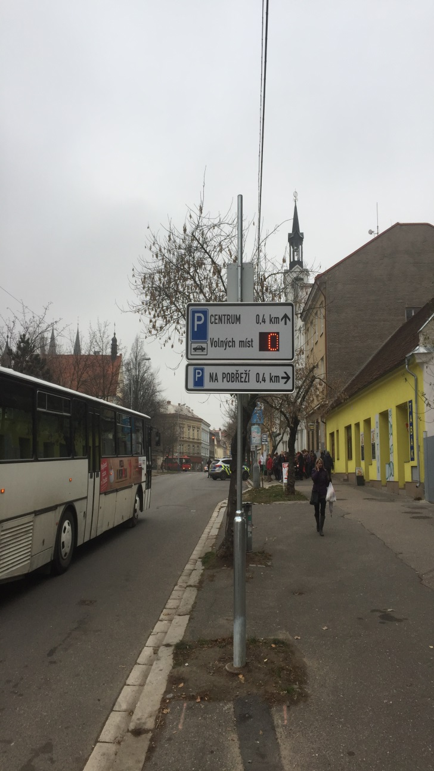
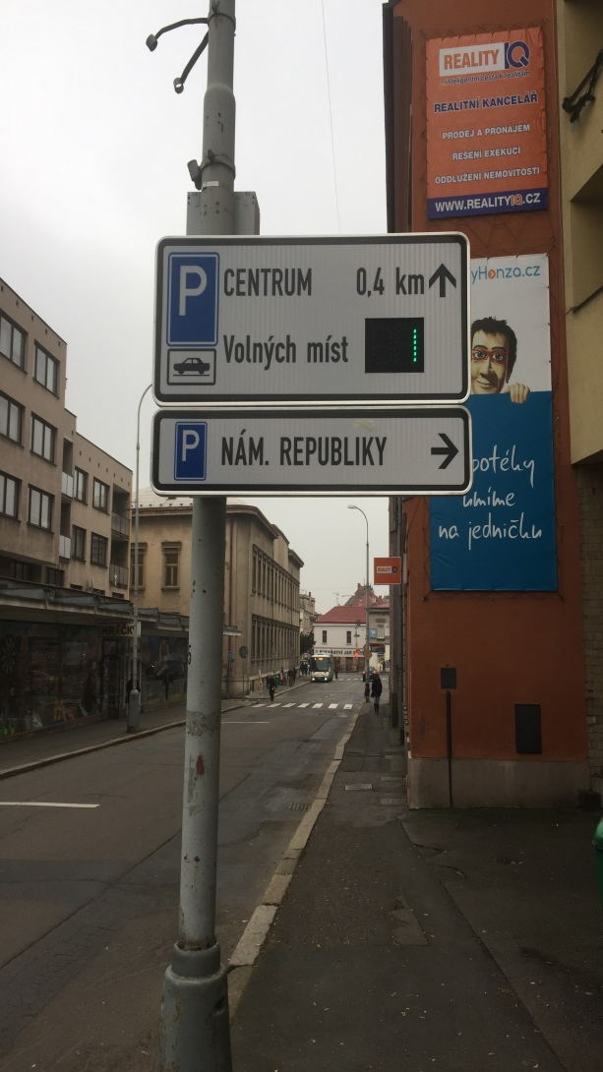

Slide 8
Smart4City
mobilní aplikace pro placení parkovného
placení pomocí platební karty přes smartphone, využití GPS polohy
nutné informace:
  parkoviště
  registrační značka automobilu
  dobu, za kterou chce uživatel platit
platby možné skoro všemi druhy karet

Slide 9
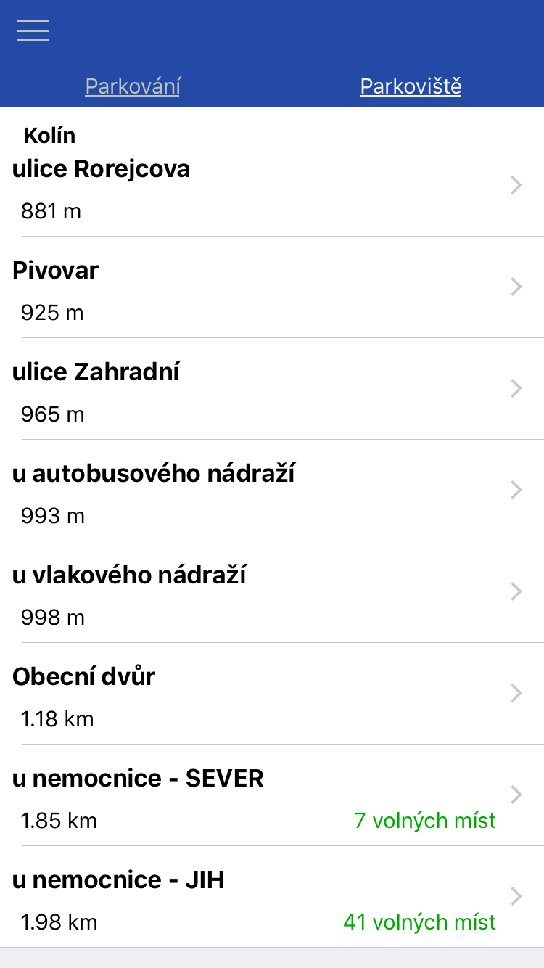
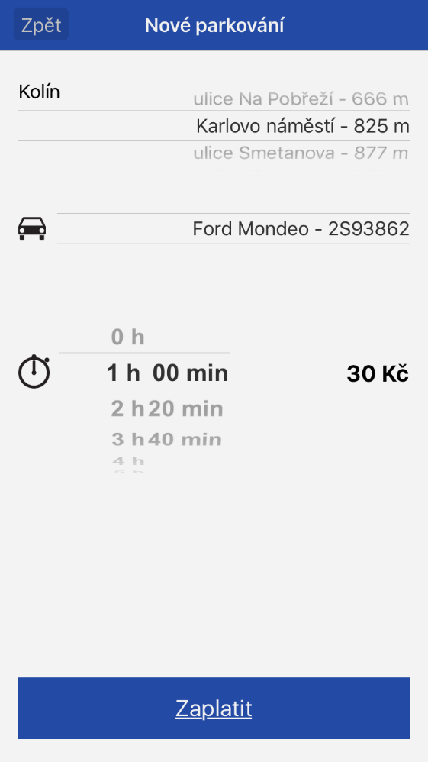
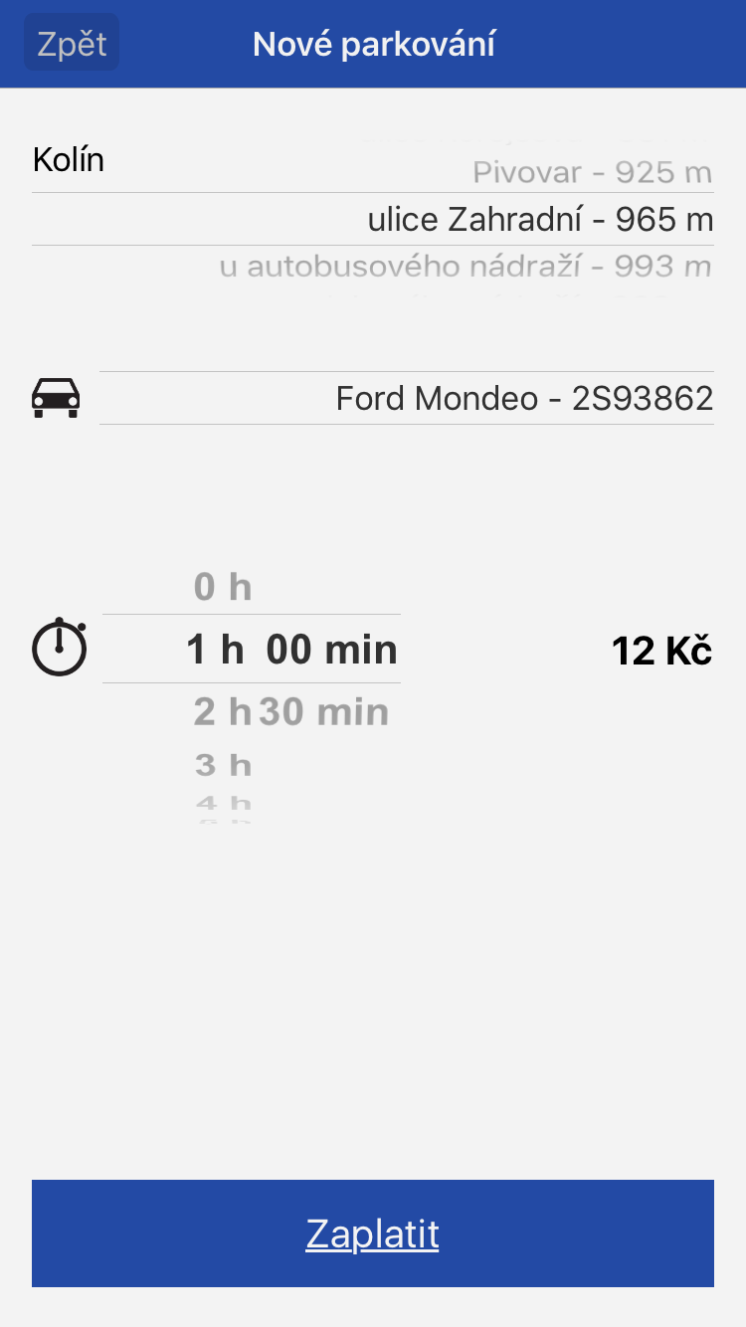

Slide 10
Stávající stav
funkční systém
odlehčení dopravy na Karlově náměstí
poté rozšířeno i na 2 parkoviště u kolínské nemocnice, parkoviště SEVER a JIH
dobré ohlasy
plánování budoucího rozšíření

Slide 11


